Slide 1
DBMS 2016 Term Project
教授: 李強
助教: 林彥勳、李晟維、陳鼎立、何超越、何助鴻
助教E-mail: p76044708@mail.ncku.edu.tw
p76044295@mail.ncku.edu.tw
p76044588@mail.ncku.edu.tw
p76043011@mail.ncku.edu.tw
p76044504@mail.ncku.edu.tw
DEMO地點：資訊新館 65302(3F) 高等資料系統實驗室

Slide 2
DBMS Term Project
目標
利用程式語言(Ex: C, C++, JAVA… )自行開發一個簡易的 DBMS
作業系統不限、實作的程式語言不限
禁止使用現成軟體 ( EX: mySQL、SQL server等)
分組需求
一人一組
應用程式介面
操作介面自行設計(不需GUI)。該介面要可輸入SQL語法做查詢並顯示查詢結果。
Project 截止日期
2016/06/13~2016/06/17為Demo 日期
2016/06/01晚上20:00過後開放課程網站登記project demo時間，
系統於2016/06/08 晚上20:00 關閉。
詳細 demo 時間表會在公布於課程網頁上

Slide 3
Project：自行開發一個 DBMS
利用助教提供的資料設計一個 DBMS。此 DBMS 可編譯使用者輸入的 SQL 查詢，並可正確的把使用者要求的結果輸出。
資料庫功能需求：
Basic queries in SQL (參考投影片 p.11)
SELECT-FROM-WHERE(須有selection，projection，join)
Data Structure (參考投影片 p.12)
You need to implement the database by using Hash
Hash function (10 buckets)
Print the hash results

Slide 4
Project 說明
實作需求：
讀入books.txt和sellRecord.txt檔，將2個檔案共8個attributes儲存為8個hash tables，每個hash table有10個buckets。
輸出8個hash tables至8個檔案(檔名為<tableName>_<AttributeName>.txt)，每個檔案內容格式如下 :
需可以分析使用者所輸入的SQL Query ，並將正確結果輸出。
(輸出格式不限)
Bucket 0 | <attributeValue> , …,<attributeValue>
.. | …
Bucket 9 | <attributeValue> , …,<attributeValue>

Slide 5
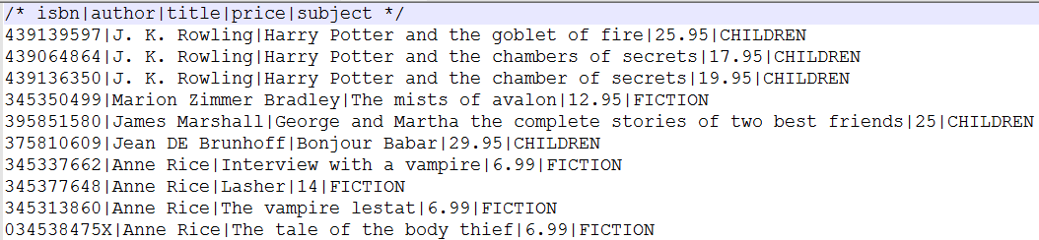
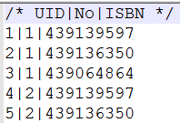
Project 說明
資料格式說明：
每個txt檔的第一行是欄位名稱，每個txt檔的 value 之間皆以”|”區隔。

Slide 6
評分標準
Total (100%) = demo(80%) + document(20%)
Demo (80%)
程式功能 (80%):
Basic SQL query (共60%) (參考投影片 p.11)
SELECT * …(列出一個table的所有資料) 5%
SELECT attribute_1,…., attribute_n …(列出一個table的部分attribute資料) 5%
SELECT…WHERE XXX=YYY ( 列出一個table中，符合條件的資料)20%
SELECT…FROM table1,table2 … (列出兩個table符合條件下join的結果)20%
SELECT DISTINCT …(刪除duplicate的資料)10%
第3.4題包含口頭解說hash使用方式，若無使用hash，只給一半分數。
Data Structure (共20%)
印出正確的hash table

Slide 7
評分標準(Cont.)
Document 內容(20%)
系統架構、使用說明與環境 (10%)
實作方法說明(10%)
註：Project 嚴禁抄襲，抄襲一律零分！

Slide 8
Project 繳交內容要求
Program Source Code with Clear Explanations
Executable file
Document : 需包含評分標準要求的內容。
請所有同學在2016/06/12 23:59 前將以上檔案壓縮寄至
助教的信箱(參考投影片 p.1)
如果遇到擋信情形，可自行將檔案上傳雲端，信上附註網址連結。
信件標題註明：繳交資料庫期末專題_學號_版本
檔名範例 : DBProject_學號.zip or DBProject_學號.rar 。
逾時不收 !

Slide 9
Demo
請同學自行攜帶筆電Demo
若無筆電可使用實驗室電腦遠端連線Demo

Slide 10
Operation Requirements

Slide 11
Basic Query in SQL
SELECT-FROM-WHERE
SELECT <attribute list>
FROM <table list>
WHERE <condition>
Logical comparison operators only have =. (Ex. author =‘J. K. Rowling’)
SQL範例:
SELECT * FROM books;
SELECT title,author FROM books;
SELECT title,author FROM books WHERE author =‘J. K. Rowling’;
SELECT title FROM books,sellRecord WHERE isbn = isbn_no AND author =‘J. K. Rowling’;
SELECT DISTINCT author FROM books;

Slide 12
請依照以下方法實作Hash function
int hash33(char* key){
int i, k;
unsigned int hv = 0;
k=strlen(key);
for(i=0;i<k;i++){
hv=(hv<<5)+hv+key[i];
}
hv=hv%10;
return hv;
}
Ex : apple => 4 ， banana => 1 ，hash33 =>4
不限實作語言，但方法需與上面C語言相同!!!

